Slide 1
Factibilidad de la regresión KNN en el desarrollo de modelos de predicción de fallas de software basados en interacción
Christopher rojano jimenez 8° b

Slide 2
Introducción
Las métricas de software son predictores y estimadores estadísticos que asignan valores numéricos a algunos atributos de un producto, proceso o recurso en el desarrollo de software.
La tendencia a las fallas es una métrica externa y un modelo de predicción de fallas utiliza métricas de software internas para predecir fallas en un módulo recientemente desarrollado del proyecto incluso antes de que se libere y se pruebe.

Slide 3
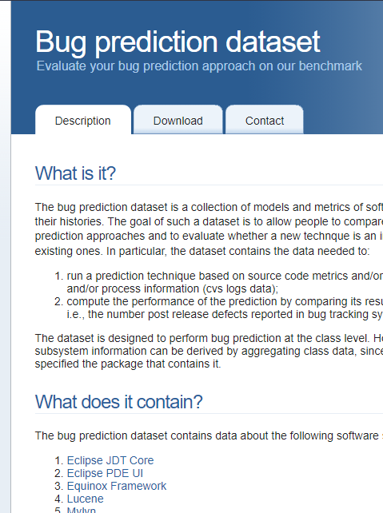
Base de datos
Este estudio utiliza el conjunto de datos público de predicción de errores.
El conjunto de datos de predicción de errores es una colección de modelos y métricas de sistemas de software y sus historias.

Slide 4



Metodología de modelado
Se incorpora el efecto de interacción de predictores combinados agregando un nivel a la ecuación anterior
Se genera la salida prevista Y
Se ajusta el modelo lineal al conjunto de datos de entrenamiento

Slide 5


Metodología de modelado
Se calcula el promedio de K observaciones con xi proximidad
Se asigna pesos a un punto del vecindario

Slide 6
Resultados
Se considera una combinación de CK y OO métricas de forma aislada, así como los términos que interactúan, para resaltar adecuadamente la relevancia de las técnicas no paramétricas en el manejo de una gran cantidad de predictores y el efecto de la interacción.
Para validar la precisión predictiva de estos modelos, se utilizó el error absoluto medio (MAE) y el CNK absoluto como predictores estadísticos.

Slide 7
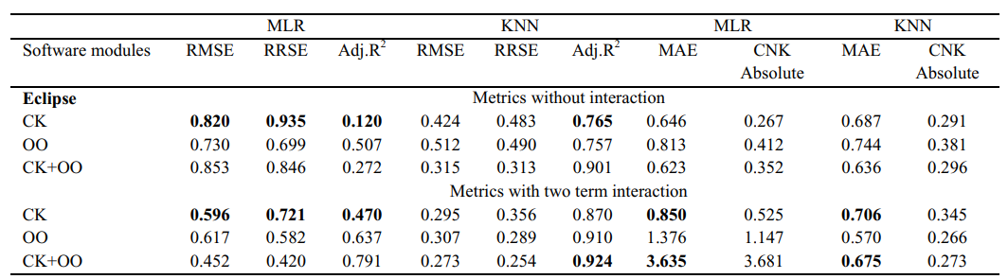
Resultados

Slide 8
Gracias por su atención!

